Slide 1

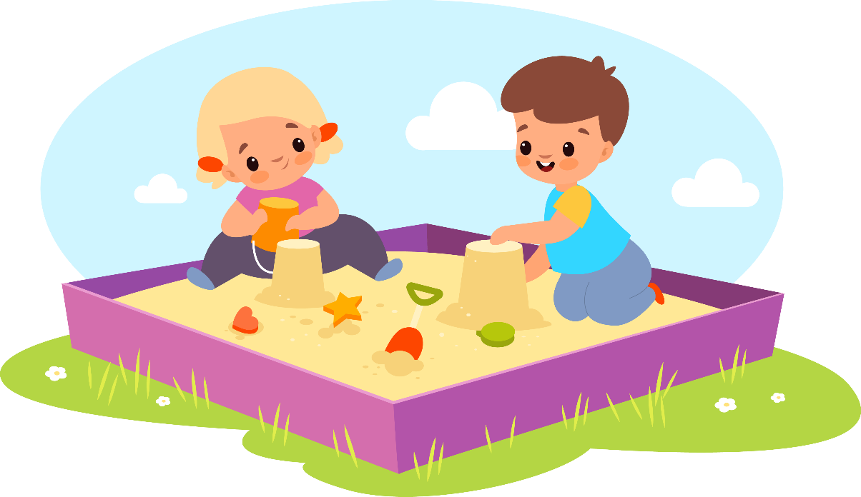
«Развитие познавательной сферы дошкольников с ОВЗ посредством игр с песком»
Педагог-психолог –
Белоусюк Ирина Валерьевна
МДОУ «Центр развития ребенка –
детский сад №14 «Малышок»
г. Коряжмы

Slide 2
Категории детей с ОВЗ:
Дети с нарушениями слуха (глухие, слабослышащие);
Дети с нарушениями зрения (слепые, слабовидящие);
Дети с нарушениями речи;
Дети с нарушениями интеллекта (умственная отсталость);
Дети с задержкой психического развития (ЗПР);
Дети с нарушениями опорно-двигательного аппарата;
Дети с расстройствами аутистического спектра;
Дети с множественными нарушениями.

Slide 3
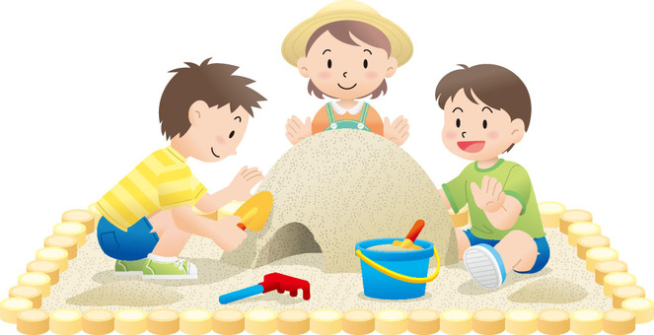
«Самая лучшая игрушка для детей – кучка песка!»
К.Д.Ушинский

Slide 4


Что мы развиваем с помощью песка?
Мелкую моторику
Внимание, память, мышление
Тактильное восприятие
Речь
Воображение
Пространственное восприятие

Slide 5



Противопоказания к использованию песочной терапии:
Аллергия на пыль и мелкие частицы
Заболевания кожи и травмы на руках
(порезы, заусенцы)
Заболевание лёгких
Эпилепсия

Slide 6
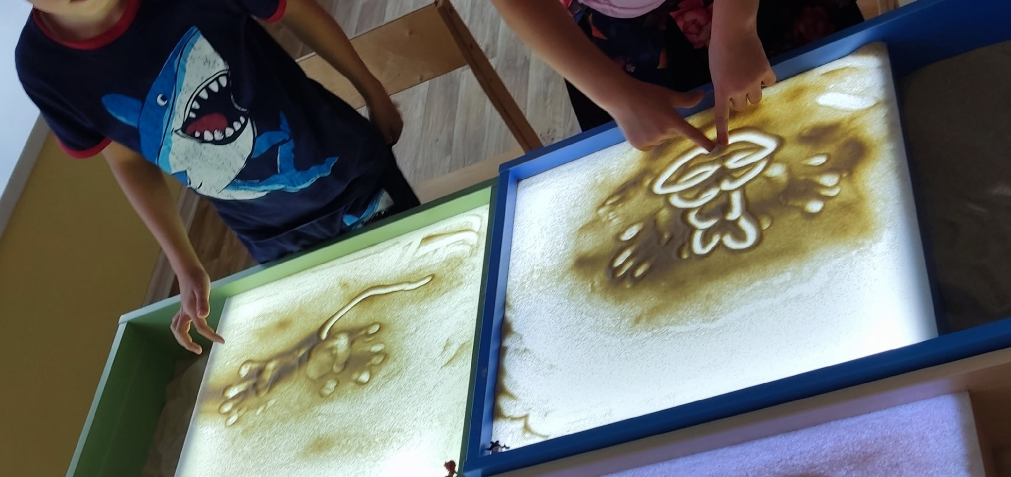
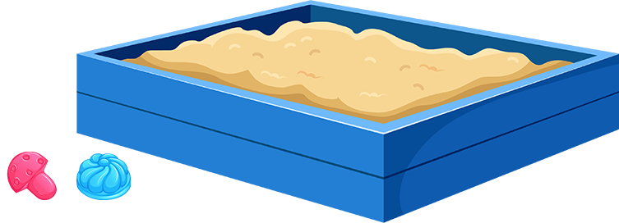
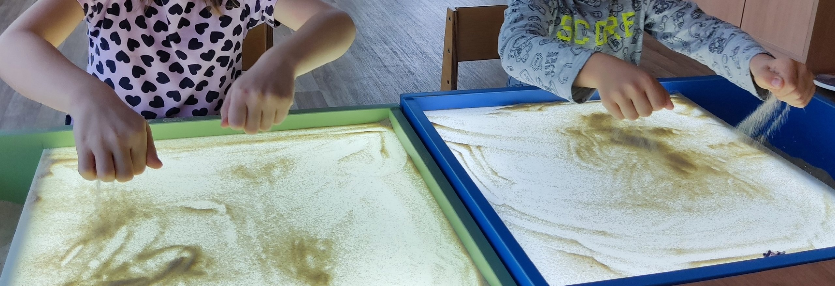
Игры и упражнения
для работы с детьми

Slide 7
Спасибо
за внимание!

